Slide 1
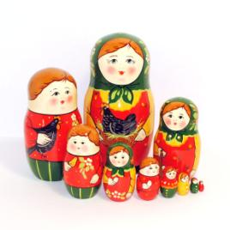
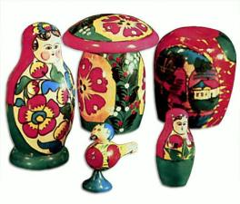
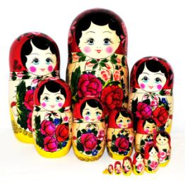
Дидактическая игра «Магазин матрёшек»
Полхов-майданские
Загорские матрешки
Семеновские матрешки

Slide 2
Задачи:
Закреплять представления о русской матрешке.
Закреплять умение дифференцировать загорские, семеновские и полхов-майданские матрешки.
Развивать восприятие и внимание.
Закреплять в словаре слова-названия народных промыслов.
Содержание игры:
Дети рассматривают демонстрируемый слайд и находят среди многих нужную игрушку, называют ее. В случае правильного ответа, при щелчке на эту игрушку, она перемещается на полочку в верхней части слайда. Игра продолжается пока вся полка не будет заполнена.

Slide 3
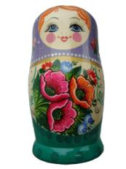
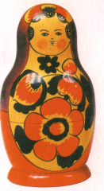
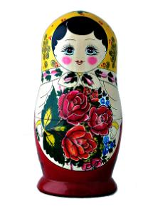
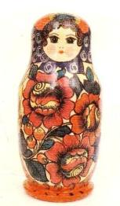
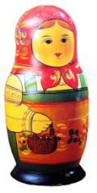
Найдите загорскую матрешку

Slide 4
Найдите загорскую матрешку

Slide 5
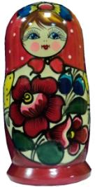
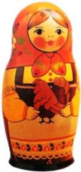
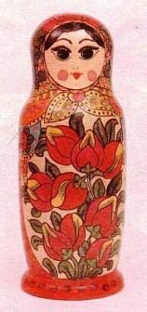
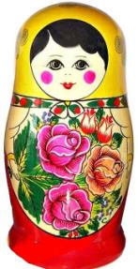
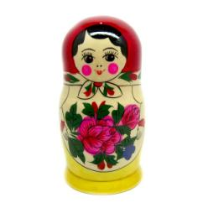
Найдите загорскую матрешку

Slide 6
Найдите загорскую матрешку

Slide 7
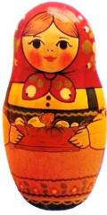
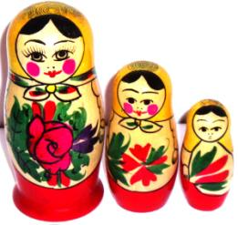
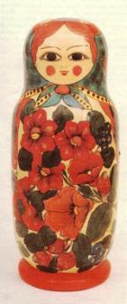
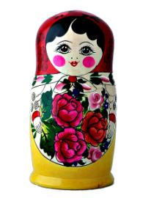
Найдите загорскую матрешку

Slide 8
Найдите загорскую матрешку

Slide 9
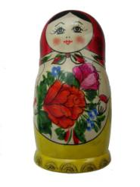
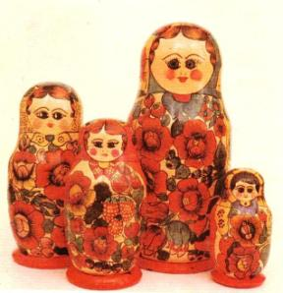
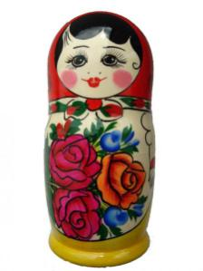
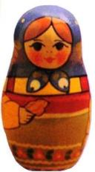
Найдите загорскую матрешку

Slide 10
Найдите загорскую матрешку

Slide 11
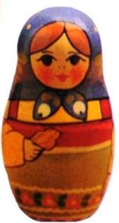
Правильно!!!
Это загорские матрешки
МЕНЮ
Найдите загорскую матрешку

Slide 12
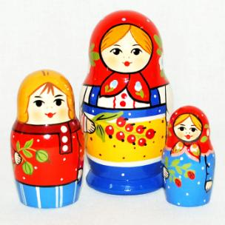
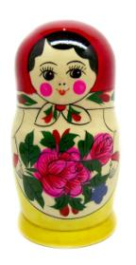
Найдите семеновскую матрешку

Slide 13
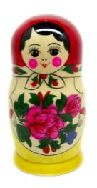
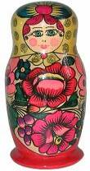
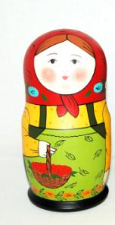
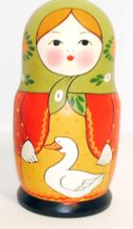
Найдите семеновскую матрешку

Slide 14
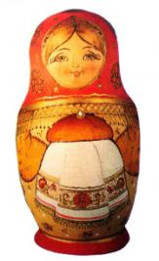
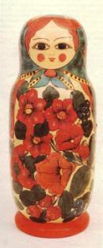
Найдите семеновскую матрешку

Slide 15
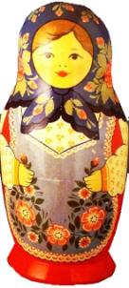
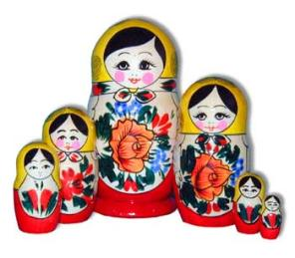
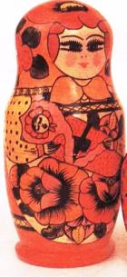
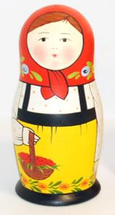
Найдите семеновскую матрешку

Slide 16
Найдите семеновскую матрешку

Slide 17
Правильно!!!
Это семеновские матрешки
МЕНЮ
Найдите семеновскую матрешку

Slide 18
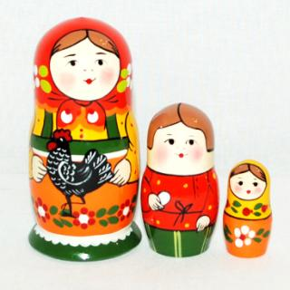
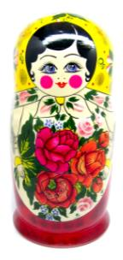
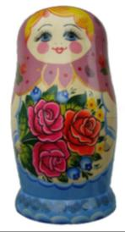
Найдите полхов-майданскую матрешку

Slide 19
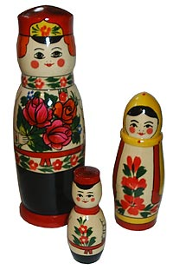
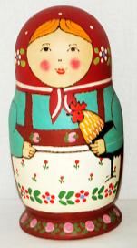
Найдите полхов-майданскую матрешку

Slide 20
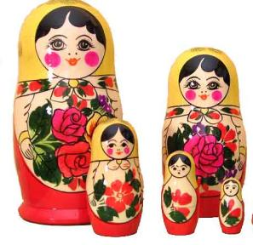
Найдите полхов-майданскую матрешку

Slide 21
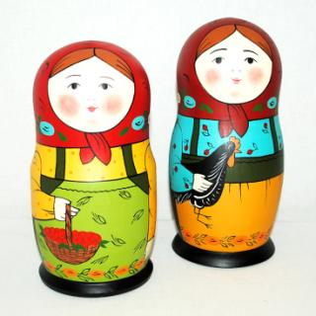
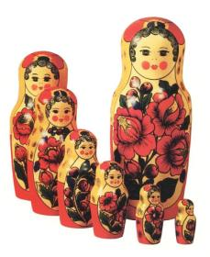
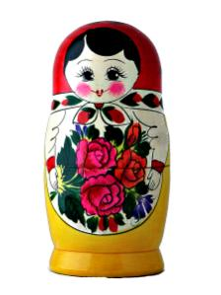
Найдите полхов-майданскую матрешку

Slide 22
Найдите полхов-майданскую матрешку

Slide 23
Правильно!!!
Это полхов-майданские матрешки
МЕНЮ
Найдите полхов-майданскую матрешку

Slide 24
МОЛОДЦЫ!!!

